Slide 1
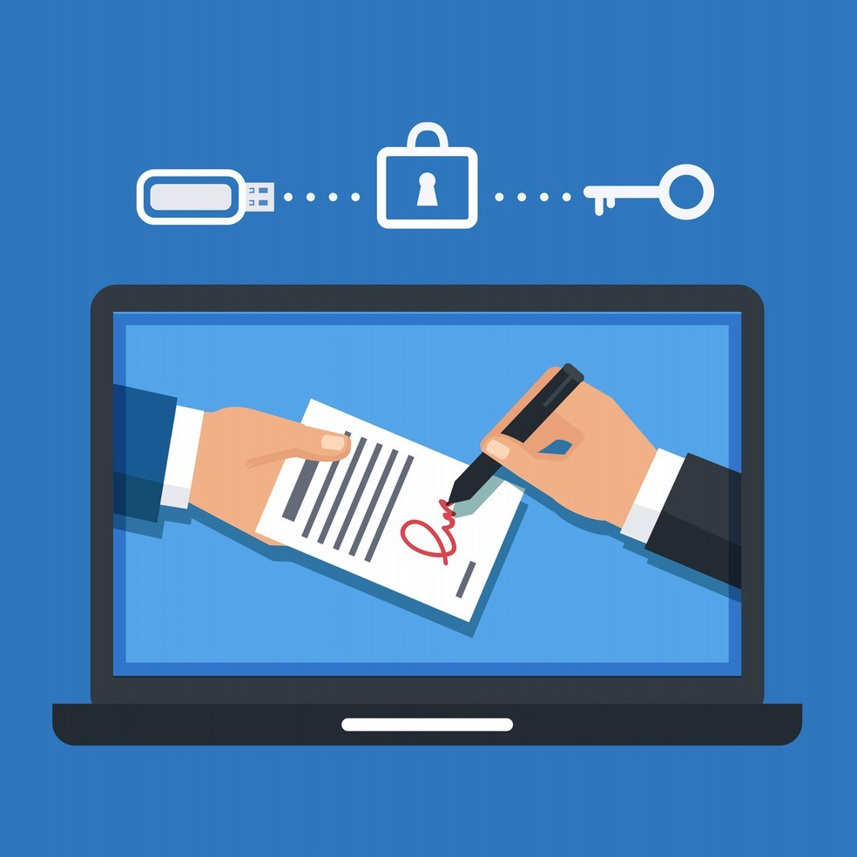
Éléments d'informations sur la notion de Signature Électronique
La signature électronique ce n'est pas ... La signature juridiquement valable
Le certificat Kesako ? Les niveaux de sécurité Combien ça coûte ?
Pour aller plus loin...
●
●
●
●
●
●

Slide 2

Une signature électronique ce n'est pas :
Un document signé et scanné
Une signature scannée et copiée sur un document (Cf. affaire Bygmalion : impossible de savoir qui a réellement signé)
Un dispositif de workflow de validation simple (e-Parapheur)
●
●
●

Slide 3
La signature électronique à valeur juridique
La parlement Européen a défini le règlement n° 910/2014/UE sur l’identification électronique et les services de confiance pour les transactions électroniques au sein du marché intérieur, dit règlement « eIDAS ».
EIDAS ou eIDAS (electronic IDentification, Authentication and trust Services)
3 conditions indispensables :
●
L'identification certaine du signataire (certificat) ou expéditeur Prouver que le document a bien été signé par la personne (lien entre le document et la signature)
●
L'identité du destinataire.
●
Prouver que le document n'a pas été altéré depuis la signature (sceller et horodater le document)

Slide 4
Les acteurs pour mettre
en place la signature électronique
Un tiers de confiance qui va signer les documents avec des certificats agrées par l'état.
Les signataires qui vont :
Signer
Sceller et horodater les documents
(comme parapher toutes les pages ,paragraphes, lignes etc.) pour assurer l'intégrité du document (pas de modification depuis la signature)
Archiver le(s) document(s)
(pas obligatoire mais recommandé pour s'y référer dans le futur)

Slide 5
Les certificats
●
L'eIDAS permet à chaque état de désigner des autorités de certification chargés de contrôler l'identité des signataires..Pour la France, l’organisme d’accréditation désigné par l’ANSSI (Agence Nationale de la Sécurité des
Systèmes d’Information), est la société LSTI
L'autorité de certification qui fourni au signataire sa clé
●
privée lui permettant de signer et publie la clé publique. NB : La clé privée est fournie sur une clé USB ou elle est stockée sur un cloud.

Slide 6
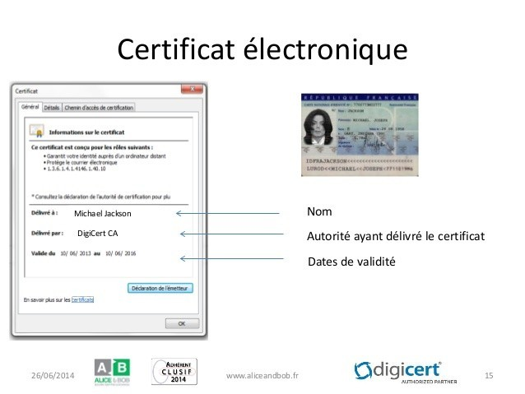


Le certificat
Concrètement c'est un fichier
Le certificat va permettre de vérifier que c'est bien Madame Dupont qui a signé le document. Cette vérification se fait via un logiciel (DocuSign, DocaPost, Adobe, Sell&sign,…) avec l'affichage d'un bandeau dans le document.
●
●

Slide 7
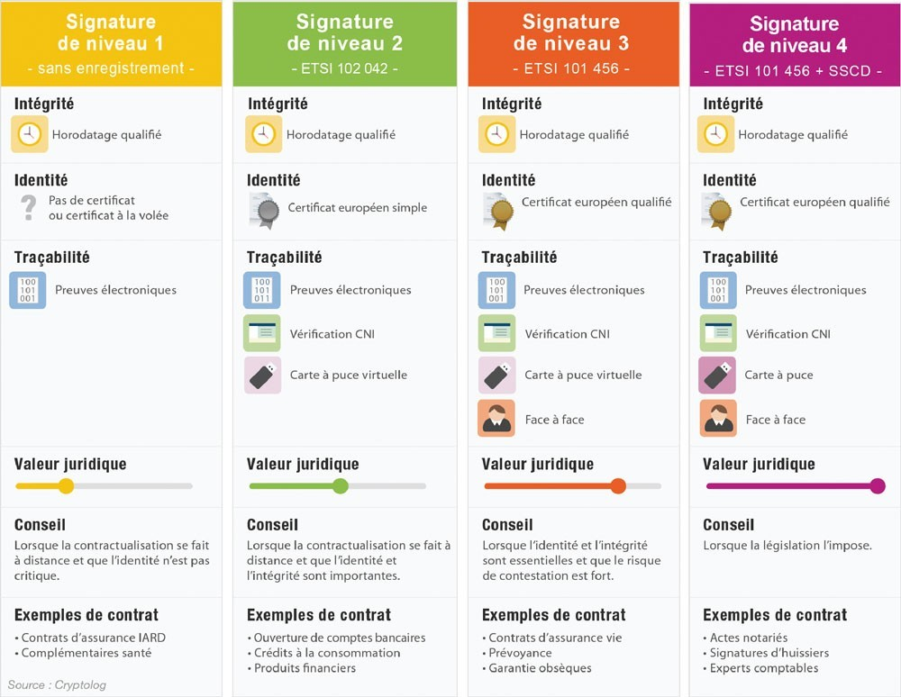

Les niveaux de certificats ...
European Telecommunications Standards Institute ETSI
Pôle Info
rmatique / Service développement /LV _{RESTREINT}

Slide 8
Les différentes façons de signer électroniquement
En face à face Via un site web
Par email envoi aux signataires
(+ un code sms pour valider la signature)
●
●
●

Slide 9
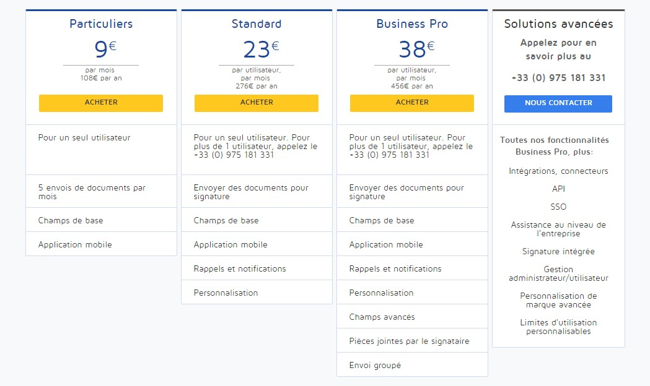
Les coûts : exemple DocuSign
SellAndSign Abo de 10 euros + packet de signature 100 à 189 euros et de 1000 à 1590 euros par transaction

Slide 10
Les coûts Sell&sign
●
Abonnement mensuel signature en face à face (preuve d'identité via carte d'identité)
39,90€ HT
Abonnement mensuel signature à distance via Email +sms 9,90€ HT
Abonnement mensuel signature en ligne sur leur site WEB 99,90€ HT
●
●
+ cout par signature (100 transactions) 189 euros 1000 transactions 1590 euros
●

Slide 11
Résumé
Une réglementation Européenne à respecter
Des niveaux de sécurité différents selon les fournisseurs
Des tarifs différents
●
●
●

Slide 12
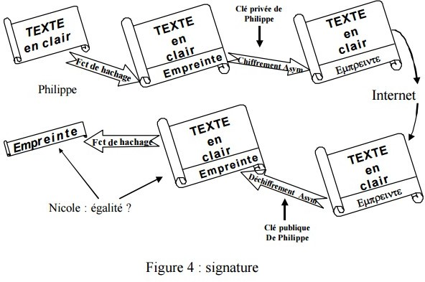
Pour aller plus loin ...
Démonstration commerciale un peu longue mais intéressante, on peut zapper dans la présentation https://www.youtube.com/watch?v=oWitn9hX9dM
Quelques point de repère dans la vidéo en minute:seconde
Le principe de la signature : 11:03 Les niveaux de sécurité : 21:43
La signature d 'un contrat de travail : 33:16
Pôle Informatique / S
ervice développement /LV _{RESTREINT}

